Slide 1
ООП Добро или зло

Slide 2
Основы java

Slide 3
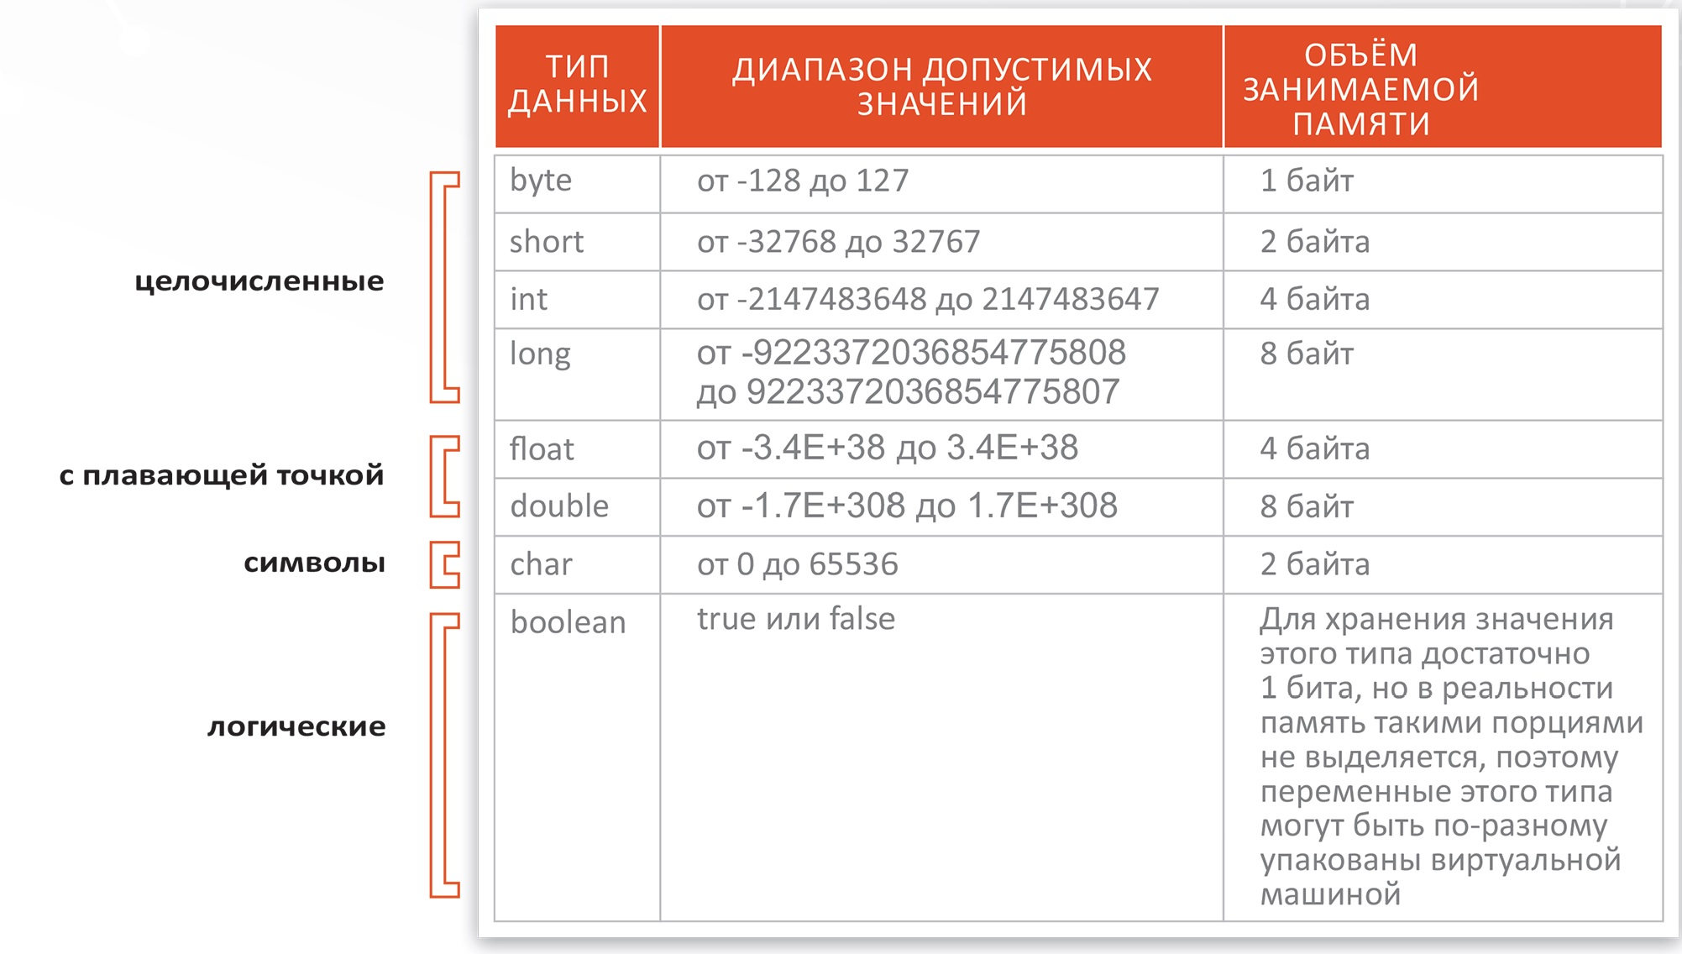
Типы данных

Slide 4
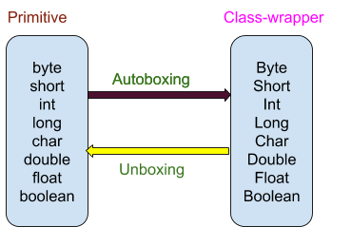
Autoboxing/Unboxing примитивов

Slide 5
Модификаторы доступа
Modifier | Class | Package | Subclass | Global
Public | Yes | Yes | Yes | Yes
Protected | Yes | Yes | Yes | No
Default | Yes | Yes | No | No
Private | Yes | No | No | No

Slide 6

Live coding

Slide 7
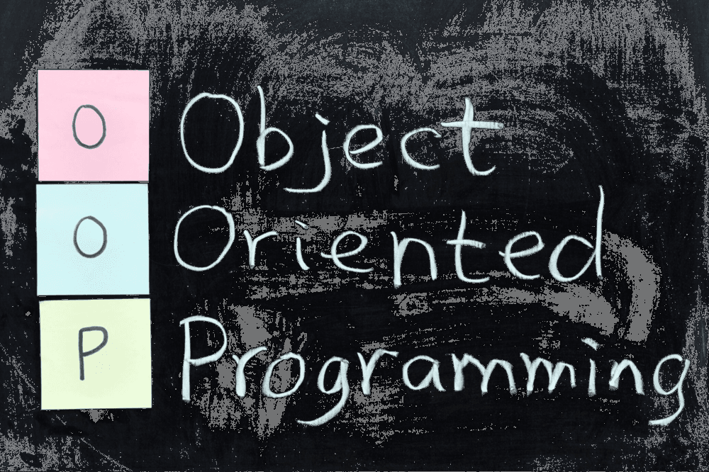
OOP

Slide 8
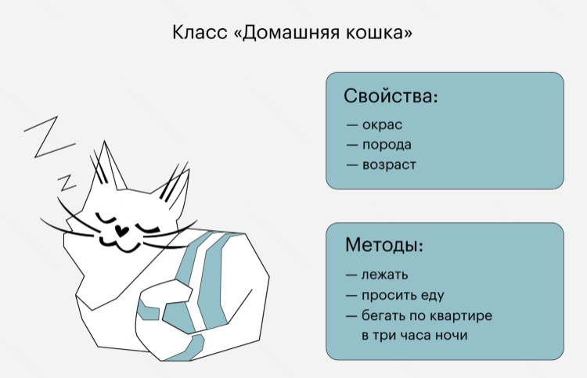
Создание объекта

Slide 9
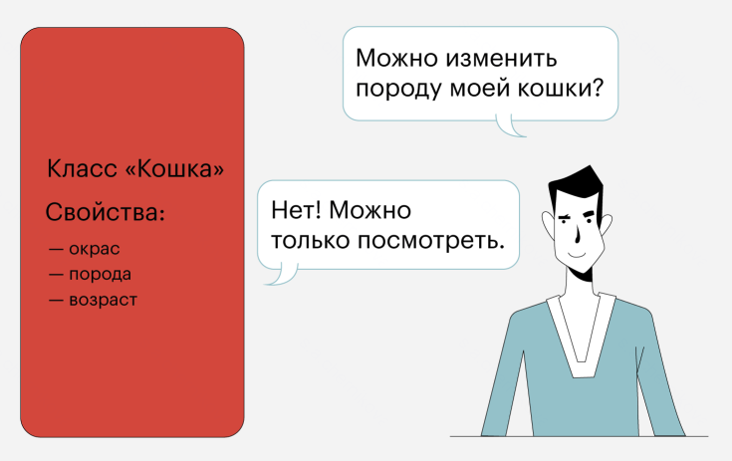
Инкапсуляция

Slide 10

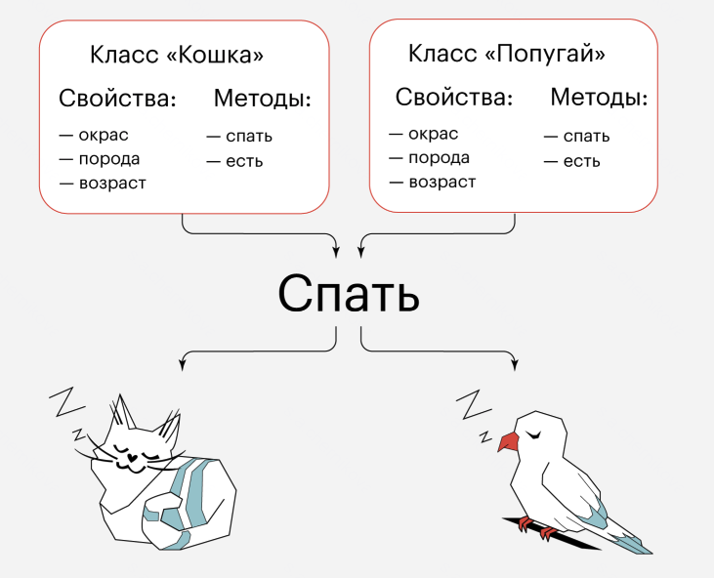
Полиморфизм
Действие

Slide 11
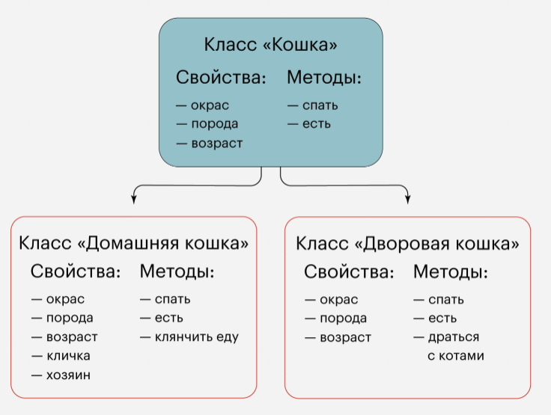
Наследование
Схема, устройство

Slide 12
Live coding

Slide 13
Реализация принципов

Slide 14



Интерфейс
Абстрактный класс
implements
Множество интерфейсов могут быть реализованы одним классом
Контракт взаимодействия с классом
Константы только public static final
Два типа методов:
default
public <T/void> method()
Нельзя создать экземпляр
extends
Только один класс можно наследовать
Базовая составляющая для нескольких классов
Любой модификатор для констант
Три типа методов:
public <static> <T/void> method
private <static> <T/void> method
public abstract
Нельзя создать экземпляр
Когда же что использовать?
Интерфейс
Абстрактный класс

Slide 15


Slide 16
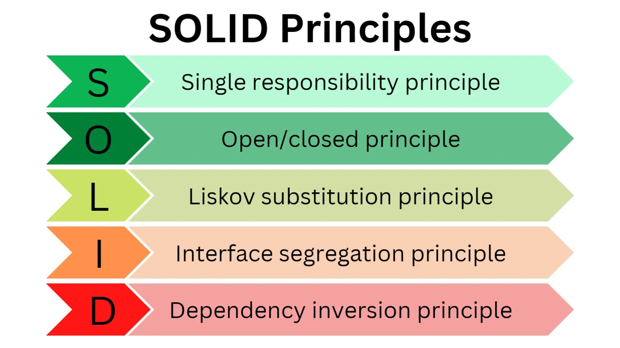

Slide 17
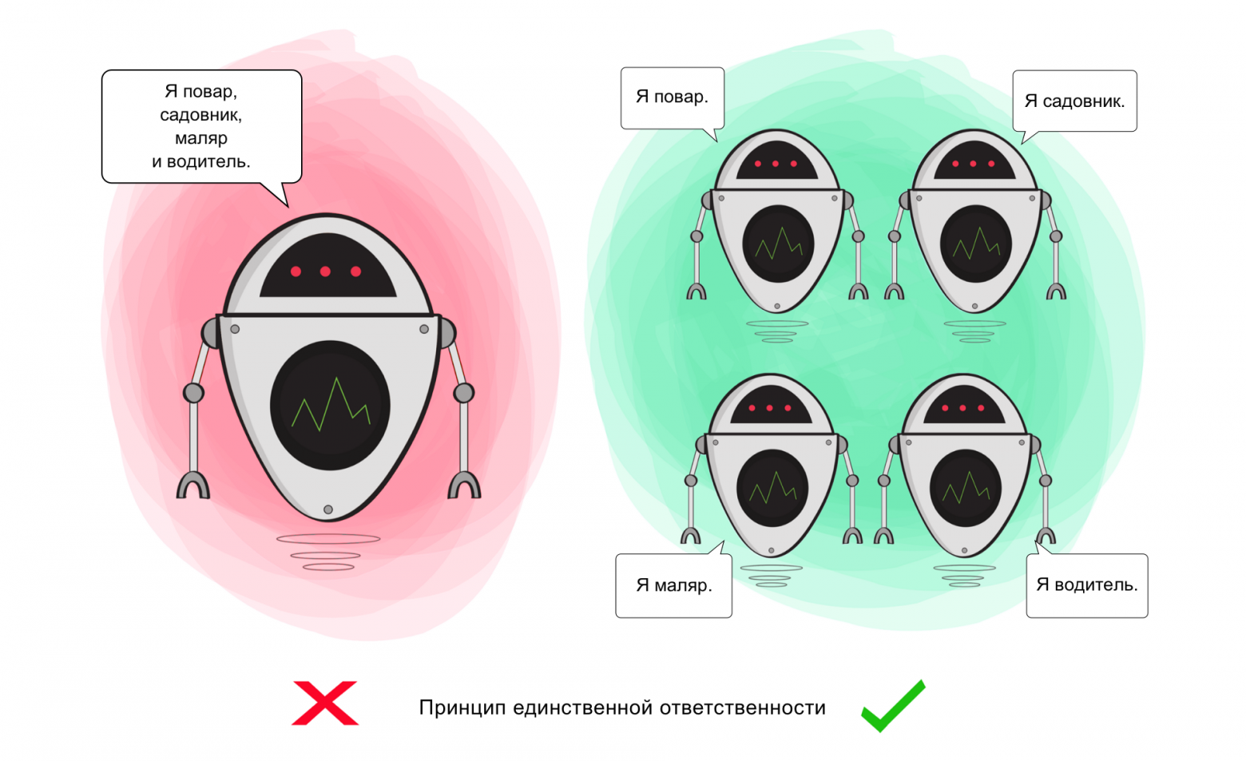

Slide 18
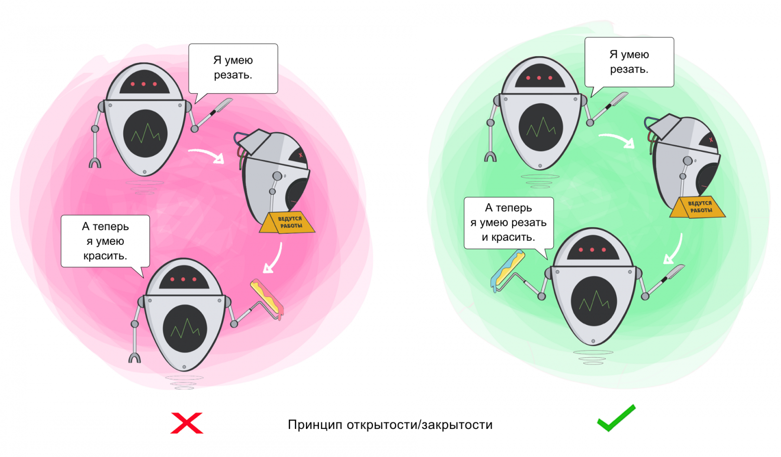

Slide 19
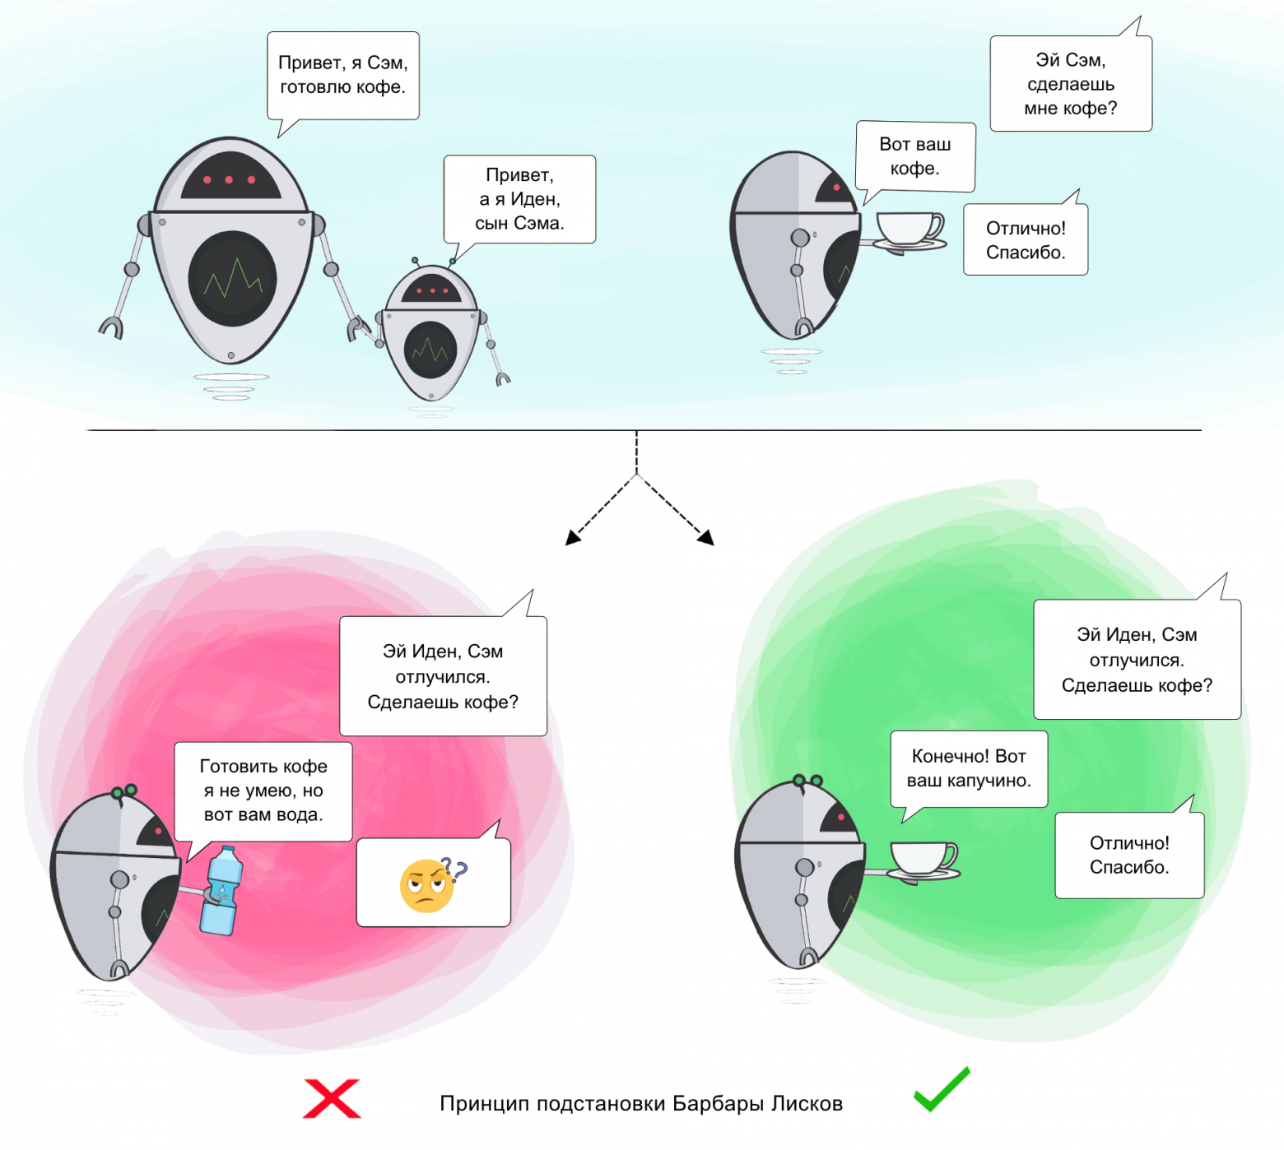

Slide 20
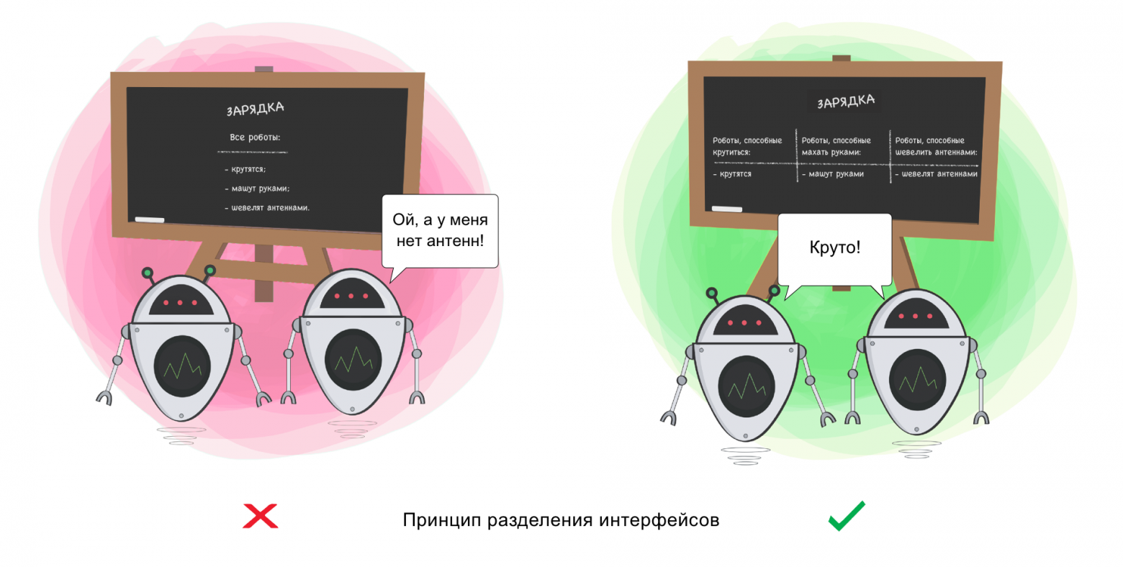

Slide 21
